Slide 1
제6장 델리게이트(Delegate)
변 영 철

Slide 2

1. 델리게이트 의미
델리게이트(delegate)
대리인
대신 사용하는 것
무엇 대신? 함수 대신
C# 응용에서 이벤트를 처리하는 기법으로 Delegate가 있음.
많은 코드가 미리 준비되어 있고(응용 프레임워크) 우리가 원하는 부분만 고쳐서 사용할 수 있음.

Slide 3
2. 프로젝트 생성
새로운 빈 프로젝트 Delegate 생성
프로젝트 | 새 항목 추가
Delegate.cs 파일

Slide 4
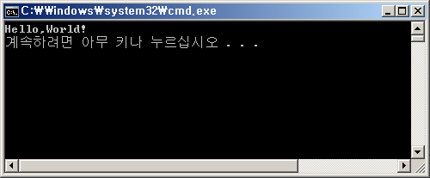
3. 코드 편집 및 작성
기본 코드를 “Hello,World!” 표시하도록 변경
public class Delegate
{
public static void Main() {
System.Console.WriteLine("Hello,World!");
}
}

Slide 5
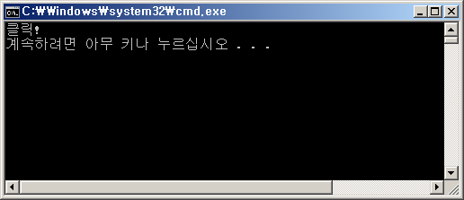
3. 코드 편집 및 작성
“클릭!” 표시하도록 변경
public class Delegate
{
public static void Main() {
System.Console.WriteLine(“클릭!”);
}
}

Slide 6
4. 코드 추상화와 함수
xxx 함수로 코드 추상화
using System;
public class Delegate
{
public void xxx() {
Console.WriteLine("클릭!");
}
public static void Main() {
xxx(); //실행될까??
}
}

Slide 7
4. 코드 추상화와 함수
클래스는 객체(gildong) 만들라고 있는 것
gildong이에게 xxx 해달라고 하자.
using System;
public class Delegate
{
public void xxx() {
Console.WriteLine("클릭!");
}
public static void Main() {
Delegate gildong = new Delegate();
gildong.xxx();
}
}

Slide 8
5. 데이터 추상화 클래스
Base 클래스 작성
public class Base
{
}

Slide 9
5. 데이터 추상화 클래스
xxx 함수를 Base로 옮기기
public class Base
{
public void xxx() {
Console.WriteLine("클릭!");
}
}

Slide 10
5. 데이터 추상화 클래스
기존 코드 수정
public class Delegate
{
public static void Main() {
Base gildong = new Base();
gildong.xxx();
}
}

Slide 11
6. 델리게이트로 호출하기
델리게이트 이용하기(xxx 대신 Click 사용)
public class Delegate
{
public static void Main() {
Base gildong = new Base();
gildong.Click(); //Click은 xxx 함수의 델리게이트
}
}
xxx 멤버 함수를 호출했었는데 이제는 xxx 대신 Click 사용(호출)
만일 이렇게 하더라도 오류가 없다면
Click은 xxx 멤버 함수의 델리게이트(대신 사용하는 것)

Slide 12
6. 델리게이트로 호출하기
C언어 함수 포인터 변수 : 델리게이트와 유사
void xxx() {
printf("Hello,World!");
}
void main()
{
void xxx()* Click = null; //void (*click) (); 이 맞는 문법
Click= xxx;
Click();
}

Slide 13
6. 델리게이트로 호출하기
함수 포인터 변수 Click, 객체
Click은 변수 혹은 객체
객체를 만들려면 클래스가 있어야
클래스 이름이 DelegateClass일 경우
using System;
public class Base
{
public DelegateClass Click = null;
public void xxx() {
Console.WriteLine("클릭!");
}
}

Slide 14
6. 델리게이트로 호출하기
자료형 선언: delegate 키워드를 사용
리턴값이 없고(void) 파라미터가 없는( ) 함수를 대신 실행할 수 있음을 의미.
using System;
public class Base
{
public delegate void DelegateClass();
public DelegateClass Click = null;
public void xxx() {
Console.WriteLine("클릭!");
}
}

Slide 15
6. 델리게이트로 호출하기
델리게이트 객체생성 및 xxx 함수 설정
public class Base
{
public delegate void DelegateClass();
public DelegateClass Click = null;
public Base() {
Click = new DelegateClass(xxx);
}
public void xxx() {
Console.WriteLine("클릭!");
}
}

Slide 16
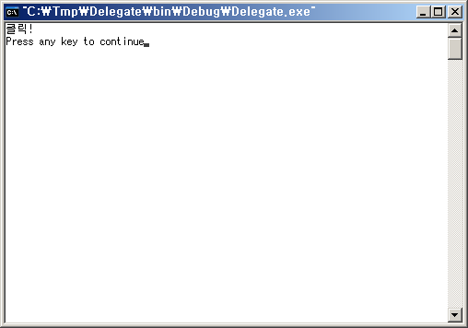
6. 델리게이트로 호출하기
컴파일 및 실행

Slide 17
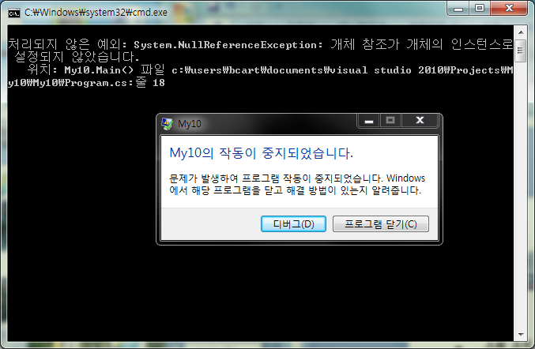
6. 델리게이트로 호출하기
생성자 함수에서 델리게이트 Click을 xxx와 연결하지 않을 경우에는 어떤 일이?
public class Base
{
public delegate void DelegateClass();
public DelegateClass Click = null;
public void xxx() {
System.Console.WriteLine("Hello,World!");
}
}
public class Delegate
{
public static void Main() {
Base gildong = new Base();
gildong.Click();
}
}

Slide 18
6. 델리게이트로 호출하기
이런 경우를 핸들링 하려면?
public class Base
{
public delegate void DelegateClass();
public DelegateClass Click = null;
public void xxx() {
System.Console.WriteLine("Hello,World!");
}
public void OnClick() {
if (Click != null)
Click();
}
}
public class Delegate
{
public static void Main() {
Base gildong = new Base();
gildong.OnClick();
}
}

Slide 19
7. 델리게이트와 이벤트
Click | 델리게이트, 델리게이트 객체, 델리게이트 인스턴스, 이벤트
DelegateClass | 델리게이트 형(type)
xxx | 핸들러 함수
OnClick | 이벤트 Click을 fire 하는 함수

Slide 20
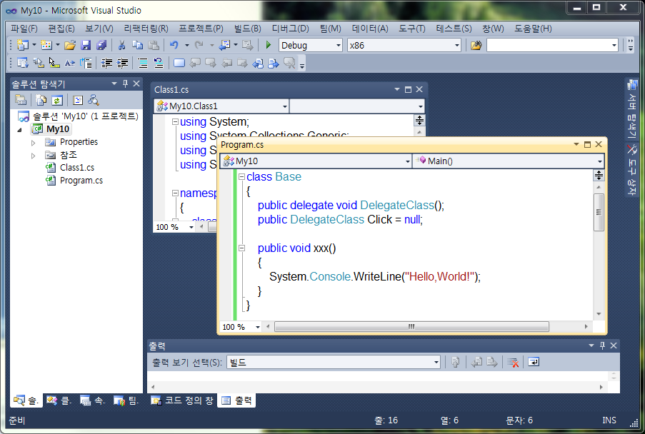
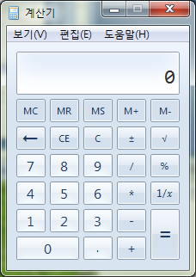
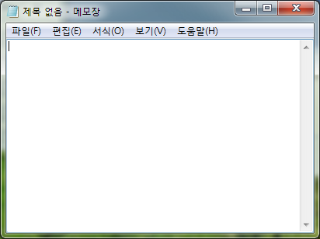
8. 응용 프레임워크와 델리게이트
윈도우 운영체제 특징
GUI : 응용 프로그램이 서로 비슷
멀티태스킹 기능
이벤트 처리 기능

Slide 21
따라서 수많은 중복되는 코드들이 존재한다.
→ 라이브러리로 만들어 놓고 필요할 때 사용하면 좋겠다.

Slide 22
8. 응용 프레임워크와 델리게이트
이전 코드 다시 보기
public class Base
{
public delegate void DelegateClass();
public DelegateClass Click = null;
public void xxx() {
System.Console.WriteLine("Hello,World!");
}
public void OnClick() {
if (Click != null)
Click();
}
}
public class Delegate
{
public static void Main() {
Base gildong = new Base();
gildong.OnClick();
}
}

Slide 23

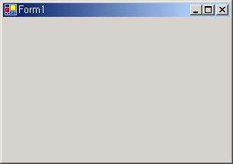

8. 응용 프레임워크와 델리게이트
폼 윈도우와 이벤트
public class Delegate {
public static void Main() {
Base gildong = new Base();
gildong.얼굴보여줘();
이벤트 루프();
}
}
gildong
마우스로 폼 윈도우(길동이 얼굴) 클릭
닷넷 런타임이 gildong 객체의 OnClick이라는 멤버 함수 호출
OnClick 메소드에서 Click이 널이 아니면 Click() → 이벤트 발생(fire)

Slide 24
8. 응용 프레임워크와 델리게이트
OnClick 함수 → 구글 검색

Slide 25
8. 응용 프레임워크와 델리게이트
어떤 프로그램을 만들고 싶니?
어떤 프로그램을 만들지에 따라서 핸들러 함수(xxx)를 붙일 수도 있고, 안 붙일 수도 있고...
필요할 경우 개발자는 핸들러 함수(xxx)를 만들어 델리게이트(Click)에 연결만 하면 끝
닷넷 응용 프레임워크에서는 이미 델리게이트(Click)로 우리가 핸들러 함수를 실행하는 코드를 이미 만들어 놓았음.
즉, 델리게이트가 있는 이유는 닷넷 응용 프레임워크에서 아직 우리가 만들지 않는 핸들러 함수 xxx를 호출할 수 있도록 하기 위하여

Slide 26
9. Base 클래스 라이브러리화
(가정) 앞으로 여러분이 어떤 프로그램을 작성하더라도 항상 Base라는 클래스를 작성해야 한다면,
public class Base
{
public delegate void DelegateClass();
public DelegateClass Click = null;
public void xxx() {
System.Console.WriteLine("Hello,World!");
}
public void OnClick() {
if (Click != null)
Click();
}
}
public class Delegate
{
public static void Main() {
Base gildong = new Base();
gildong.OnClick();
}
}

Slide 27
9. Base 클래스 라이브러리화
새로운 프로그램 작성할 때마다 매번 새로 작성하는 것 보다는 갖고 있다가 나중에 다시 사용하자. (라이브러리).

Slide 28
9. Base 클래스 라이브러리화
문제점
xxx라는 핸들러 함수 이름은 프로그래머가 결정하는 것이므로 Base 클래스 안에 기술되어 있으면 Base는 라이브러리가 될 수 없음.
Base를 상속받는 파생(derived) 클래스 Derived
class Derived : Base
{
}

Slide 29
10. 비하인드 코드/클래스 Derived
Derived 클래스 작성
Base 클래스 안에 작성된 코드가 고스란히 Derived 클래스 안으로 들어옴(재사용, 상속)
따라서 Base 대신 Derived 클래스로 객체 만들어도 동일함
개념적으로 볼 때 Derived 클래스 뒤쪽(behind)에 Base 클래스가 있는 모양
따라서 Base를 비하인드(behind) 클래스, 혹은 비하인드 코드라고 부름. Derived는 프론트(front) 클래스

Slide 30
10. 비하인드 코드/클래스 Derived
사람
DelegateClass
+DelegateClass
아래 것(남자)은 위의 것(사람)이다.
is-a
남자

Slide 31
11. Base 클래스 라이브러리화
라이브러리화 할 수 없는 코드들을 Derived로 밀어버림.
class Derived : Base
{
public Derived() {
Click += new DelegateClass(xxx);
}
public void xxx() {
Console.WriteLine("클릭!");
}
}

Slide 32
11. Base 클래스 라이브러리화
class Delegate
{
static void Main(string[] args) {
Derived gildong = new Derived();
gildong.OnClick();
}
}
클래스(Derived)는 뭐하라고 있는 것?

Slide 33
12. Application 응용 클래스 작성
Main 함수 내의 코드를 Run으로 추상화
public class Delegate
{
public void Run()
{
Form gildong = new Derived();
gildong.OnClick();
}
public static void Main()
{
Run();
}
}

Slide 34
12. Application 응용 클래스 작성
객체 정의 및 호출
public class Delegate
{
public void Run()
{
Base gildong = new Derived();
gildong.OnClick();
}
public static void Main()
{
Delegate cheolsu = new Delegate();
cheolsu.Run();
}
}

Slide 35
12. Application 응용 클래스 작성
정적 멤버로 선언
public class Delegate
{
public static void Run() {
Base gildong = new Derived();
gildong.OnClick();
}
public static void Main() {
Run();
}
}

Slide 36
12. Application 응용 클래스 작성
독립된 클래스로 작성 → 라이브러리
public class Application
{
}
public class Delegate
{
public static void Run() {
Base gildong = new Derived();
gildong.OnClick();
}
public static void Main() {
Run();
}
}

Slide 37
12. Application 응용 클래스 작성
독립된 클래스로 작성 → 라이브러리
public class Application
{
public static void Run() {
Base gildong = new Derived();
gildong.OnClick();
}
}
public class Delegate
{
public static void Main() {
Application.Run();
}
}

Slide 38
13. Application 클래스 라이브러리화
문제점
우선, Derived 클래스는 라이브러리화 할 수 있다, 없다?
그런 Derived를 사용하는 Application 클래스는?
public class Application
{
public static void Run() {
Base gildong = new Derived();
gildong.OnClick();
}
}

Slide 39
13. Application 클래스 라이브러리화
라이브러리가 될 수 있을까?
public class Application
{
public static void Run(Base gildong) {
gildong.OnClick();
}
}
public class Delegate {
public static void Main()
{
Application.Run(new Derived());
}
}

Slide 40
14. 가상 함수를 이용한 이벤트 처리
Base 클래스의 OnClick을 가상 함수로 만들기
public virtual void OnClick() {
if(Click != null)
Click();
}
이 함수가 마음에 안들면 재정의해(overriding). 그러면 이 함수는 ‘가상(가짜)’ 함수가 돼. 즉, 없는 것처럼 돼.

Slide 41
14. 가상 함수를 이용한 이벤트 처리
Derived 클래스에서 가상함수 재정의(오버라이딩)
public class Derived : Base
{
public Derived() {
Click += new DelegateClass(xxx);
}
public void xxx() {
Console.WriteLine("클릭!");
}
public override void OnClick() {
}
}

Slide 42
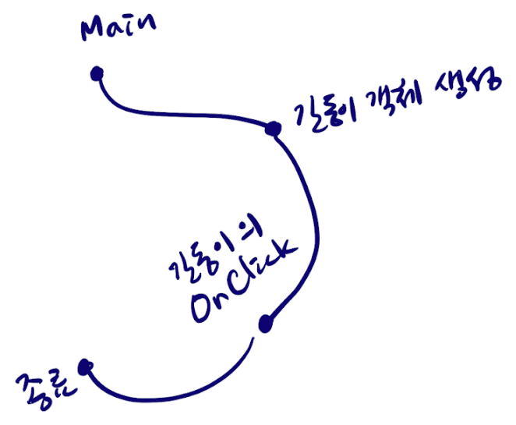
14. 가상 함수를 이용한 이벤트 처리
가상함수를 재정의하지 않을 경우!

Slide 43
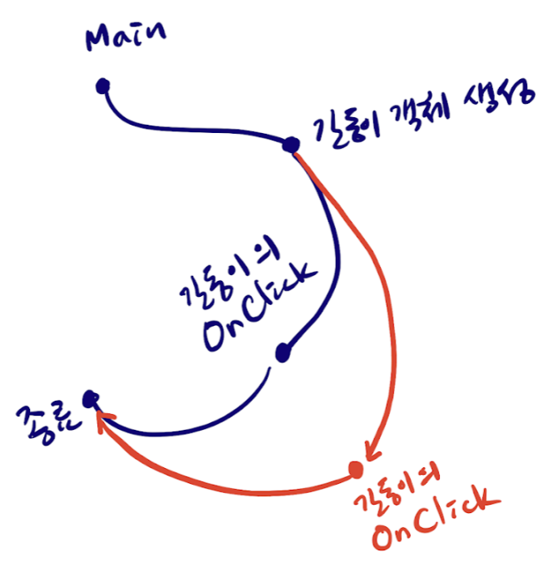
14. 가상 함수를 이용한 이벤트 처리
O
가상함수 재정의
(오버라이딩)

Slide 44
14. 가상 함수를 이용한 이벤트 처리
class Delegate
{
static void Main(string[] args) {
Base gildong = new Derived();
gildong.OnClick();
}
}
사람
DelegateClass
+DelegateClass
남자

Slide 45
14. 가상 함수를 이용한 이벤트 처리
기존에 있는 가상함수 OnClick이 쓸모가 없거나 마음에 들지 않으면 오버라이딩 하자.
public override void OnClick() {
Console.WriteLine("-------------------");
Console.WriteLine(“클릭!");
Console.WriteLine("-------------------");
}

Slide 46
14. 가상 함수를 이용한 이벤트 처리
쓸모없는 것이 아니라 불충분하면 내용을 추가하여 보완하자.
public override void OnClick()
{
Console.WriteLine("-------------------");
base.OnClick();
Console.WriteLine("-------------------");
}

Slide 47
14. 가상 함수를 이용한 이벤트 처리
따라서 이벤트가 발생할 경우 무엇인가를 하고 싶으면
다음과 같이 두 가지 방법 중 하나를 이용
핸들러 함수(xxx)를 작성하여 연결
또는 가상 함수(OnClick)를 오버라이딩

Slide 48
15. 코드 다듬기
클래스 이름 바꾸기
Base → Form
DelegateClass → EventHandler

Slide 49
16. C# 클래스 라이브러리 이용하기
Form, Application 클래스는 이미 닷넷 라이브러리에 존재함.
따라서 우리가 직접 힘들게 작성할 필요가 있다, 없다?
있는 것을 사용하자.
프로젝트 | 참조추가 메뉴 선택
Windows.System.Forms
System

Slide 50
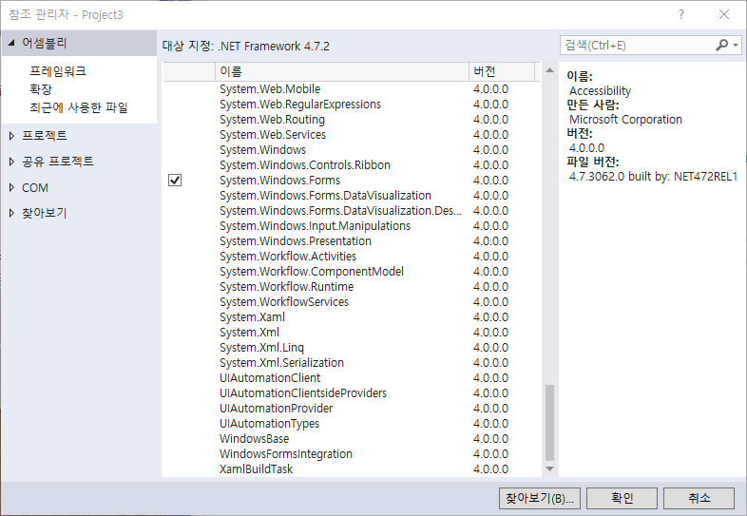
16. C# 클래스 라이브러리 이용하기

Slide 51
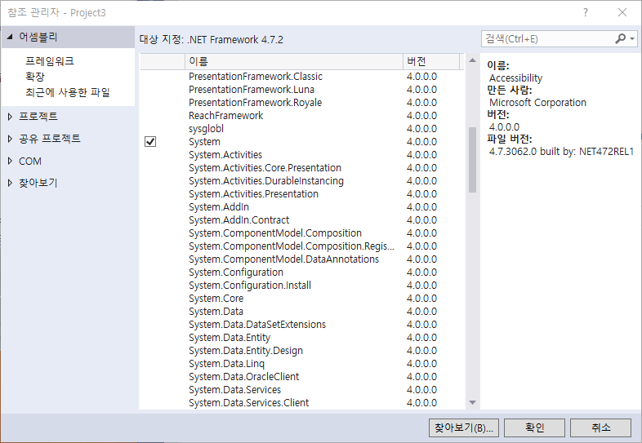
16. C# 클래스 라이브러리 이용하기

Slide 52
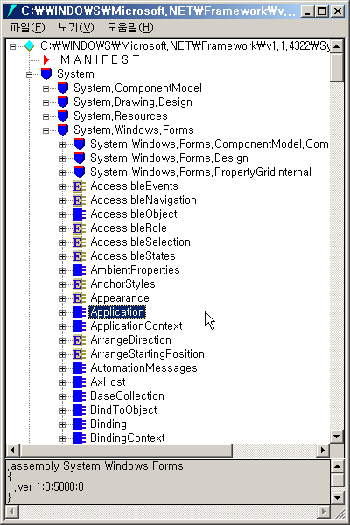

Slide 53
16. C# 클래스 라이브러리 이용하기
이미 있는 것 이용하면 우리가 만든 클래스는 제거해도 됨.
아래 코드 추가하기
EventHandler 선언 고치기
using System.Windows.Forms;
public delegate void EventHandler(Object o, EventArgs e);
코드를 위와 같이 고쳤다. 그 의미는?

Slide 54
16. C# 클래스 라이브러리 이용하기
핸들러 함수 xxx 수정
OnClick 가상함수 수정
public void xxx(Object o, EventArgs e)
{
Console.WriteLine("클릭!");
}
protected override void OnClick(EventArgs e)
{
Console.WriteLine("-------------------");
base.OnClick(e);
Console.WriteLine("-------------------");
}

Slide 55
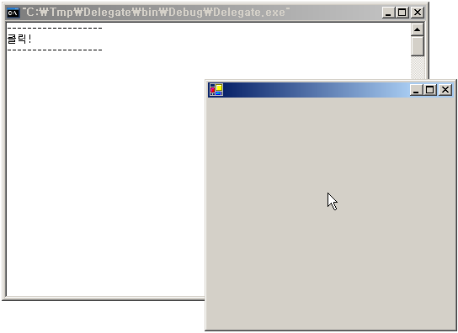

Slide 56
17. 이벤트 처리과정 정리
프로그램을 실행하면
닷넷 런타임이 Main 함수 호출
Main 함수에서 Run 함수 호출
Run 함수에서 폼 객체(길동이) 얼굴(윈도우) 표시 #
이후 Run 함수에서 길동이 호주머니(이벤트 큐)를 계속 확인 (무한루프) #
자, 이제 여러분이 폼 위에서 마우스를 클릭 (이벤트 발생)
운영체제(윈도)에서 Click 이벤트를 만들어 호주머니에 넣음.
호주머니를 계속 체크하던 Run 함수에서 이벤트를 꺼내 확인
Click 이벤트임을 알고 길동이 OnClick 가상함수 호출
OnClick 가상함수 에서 Click 델리게이트가 null이 아니면 여러분이 작성한 핸들러 함수 xxx 호출
여러분이 윈도우를 닫을 경우 (이벤트 발생)
Close 이벤트 발생
운영체제(윈도)에서 Close 이벤트를 만들어 길동이 호주머니에 넣음.
Run 함수에서 길동이 OnClose 가상함수 호출
OnClose 함수에서 프로그램 종료

Slide 57
18. 가장 간단한 C# 폼 프로그램
새로운 빈 프로젝트 My 생성
레퍼런스 2개 추가
System.dll
System.Windows.Forms.dll
My.cs 파일 추가
가장 간단한 C# 폼 프로그램 작성
컴파일 & 실행
Click 이벤트 처리 (Derived 클래스)

Slide 58
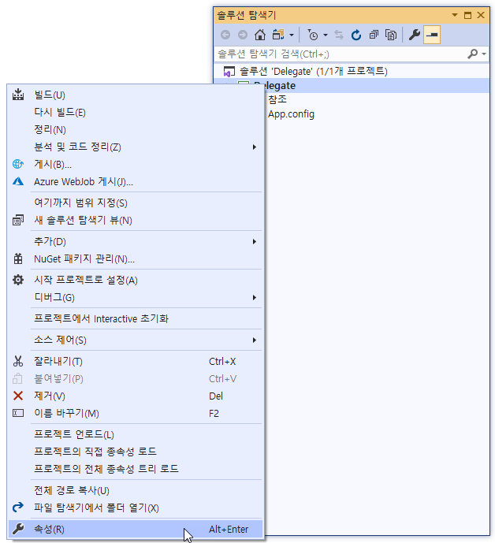
19. 윈도우 응용 설정하기

Slide 59
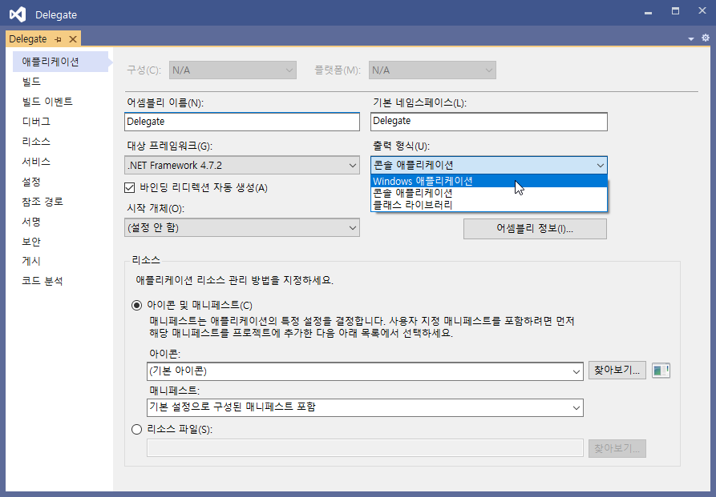
19. 윈도우 응용 설정하기

Slide 60
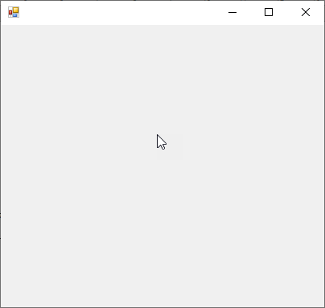
19. 윈도우 응용 설정하기
도스창은 표시되지 않고 폼 윈도만 표시됨.

Slide 61
20. 코드 다듬기
Derived 클래스 → MainForm 클래스로 이름 변경
MainForm 클래스 생성자 함수 내의 코드를 InitializeComponent 함수로 추상화
네임 스페이스 XXX 지정
namespace XXX
{
}

Slide 62
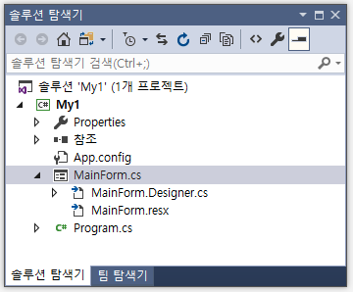
21. 디자인 편집기를 이용한 UI 디자인
비주얼 디자인 (MainForm.cs 두 번 클릭)

Slide 63
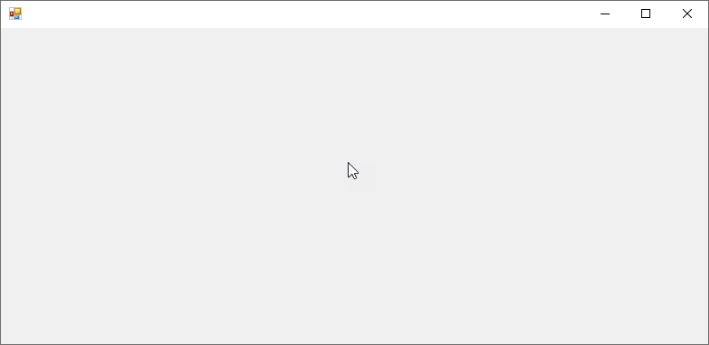
21. 디자인 편집기를 이용한 UI 디자인
폼 윈도우 크기 변경하기

Slide 64
21. 디자인 편집기를 이용한 UI 디자인
private void InitializeComponent()
{
this.SuspendLayout();
//
// MainForm
//
this.ClientSize = new System.Drawing.Size(440, 209);
this.Name = "MainForm";
this.Load += new
System.EventHandler(this.MainForm_Load);
this.Click += new System.EventHandler(this.xxx);
this.ResumeLayout(false);
}
System.Drawing.dll 참조를 추가함

Slide 65
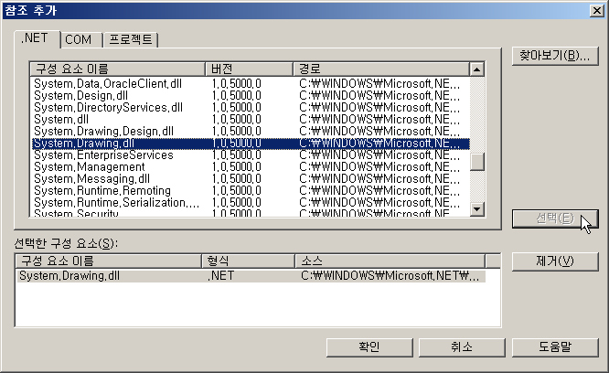
21. 디자인 편집기를 이용한 UI 디자인

Slide 66
21. 디자인 편집기를 이용한 UI 디자인
디자인 편집기를 이용하면
코드가 자동으로 생성됨 → InitializeComponent 멤버 함수에
결국 InitializeComponent 멤버 함수에 자동으로 작성되는 코드는 ‘디자인 코드’
디자인 코드가 아닌 것도 있지? 가령 이벤트 핸들러 함수인 xxx

Slide 67
22. 디자인 코드와 일반 코드의 분리
MainForm 클래스를 하나 더 작성 (partia로)
InitializeComponent 멤버 함수를 그 곳으로 옮김.
public partial class MainForm
{
private void InitializeComponent()
{
}
}
디자인 코드가 여기에 들어감!

Slide 68
22. 디자인 코드와 일반 코드의 분리
using System.Windows.Forms;
public partial class MainForm : Form
{
public MainForm()
{
InitializeComponent();
}
}
using System.Windows.Forms;
public class My
{
static void Main()
{
Application.Run(new MainForm());
}
}

Slide 69
23. 폼 응용 프로젝트
빈 프로젝트 My 생성
Windows Forms 앱(.NET Framework) 프로젝트
클래스, 파일 이름 바꾸기 (솔루션 탐색기 창)
Form1.cs → MainForm.cs
Program.cs → My.cs
코드 정리 후 분석
클래스 이름 바꾸기
핸들러 함수 추가 (속성창)
Click 이벤트 핸들러 함수 xxx

